Slide 1

第一讲 金融体制、金融市场与金融中介
刘晓辉
南京大学经济学系

Slide 2
一、金融体制中的金融市场与金融中介
1.金融体制[financial system]
金融体制，金融体系，金融系统，是一个经济体中资金流动的基本框架，它是资金流动的工具[金融资产]、市场参与者[中介机构]和交易方式[市场]的综合体。同时，由于金融活动具有很强的外部性，在一定程度上可以视为准公共产品，因此，政府的管制框架也是金融体系中一个密不可分的组成部分。

Slide 3
A.金融体系的构成
金融部门[financial sector]：即各种金融机构与市场，它们为经济中的非金融部门提供金融服务；
融资模式与公司治理[financing pattern and corporate governance]：即居民、企业、政府的融资行为以及基本的融资工具；协调公司参与者各方利益的组织框架；
监管体制[regulation system]
值得注意的是，金融体制不是这些部分的简单相加，而是这些部分相互适应、相互协调而形成的一个有机的统一体。

Slide 4
B.金融体制的基本功能
任何金融系统的基本功能都是在一个不确定的环境中，在时间和空间上便利经济资源的配置和拓展。资源的是金融系统功能最为集中的体现[Merton，1995]。以此为基础，金融系统具有六个核心功能：
支付功能；
融资机制的供给；
资源跨期、跨地域、跨产业的配置；
信息生产；
解决信息不对称问题与激励问题；

Slide 5
2.企业——市场二分法与理论分划
如图1-1所示，通过金融体制进行的融资行为存在两种方式，一种是通过金融中介机构[financial intermediary]进行的间接融资方式。
金融中介机构如商业银行、保险公司、养老基金和共同基金等是间接融资中的桥梁，研究间接融资活动中金融中介存在的原因与金融中介本质等问题的理论构成了现代金融学中的金融中介理论；

Slide 6
3.金融市场理论
金融体制中存在的另一种融资模式是直接融资模式，资金需求者与资金供给者通过金融市场“直接”进行经济交易行为。
值得注意的是，通过金融市场进行的直接融资行为同样离不开投资银行、证券公司、证券经纪商和证券交易商等金融机构，因此，研究直接融资活动的理论就构成了金融学中的市场理论部分。
注：关于投资银行、证券公司、证券经纪商和证券交易商等金融机构是否属于金融中介尚存在许多争论，本课程暂且认为这些机构也属于金融中介。

Slide 7
图1-1 金融体制中的资金流动
资金供给者
家庭
企业
政府部门
对外部门
金融中介
资金需求者
家庭
企业
政府部门
对外部门
资金
资金
资
金
金融市场
资金
资金

Slide 8
二、金融体制模式与融资模式
从图1-1出发，根据一国金融中介机构[此处主要指商业银行]和金融市场在其金融体系中所发挥的不同作用，我们可以把全球金融体制划分为银行主导型体制[bank-based system]与市场主导型体制[market-based system]两种模式。
但是，钱颖一和黄海洲[2001]认为，目前全球存在三种金融模式，除了上述银行主导型与市场主导型体制模式外，还包括我国台湾的企业自我融资和非正式融资主导模式[请参阅参考文献中文论文1]。

Slide 9
1.银行主导型体制
在银行主导型金融体制下，商业银行等金融中介发展十分完善，如在德国和日本，主银行制度[hausbank，main bank]十分盛行；这种金融制度安排有力地支持了战后日本经济的复苏[但是，主银行制也是日本金融败战的始作俑者，参见案例“日本金融败战与关系融资的没落”]。
2.市场主导型体制
在该体制下，资本市场发展十分完善，如美国和英国。在该体制下，以投资银行为主导的直接融资活动十分盛行。

Slide 10
3.间接融资
在间接融资过程中，商业银行既是资金的需求者又是资金的供给者；在这种融资模式中，资金需求者与供给者之间不直接发生任何权利与义务关系[双方不存在直接的债权——债务关系]，而是通过商业银行等金融中介间接地发生债权——债务关系，它涉及到至少两份以上的合约[图1-1上半部分与图1-2]。

Slide 11
图1-2 间接融资模式
资金需求者
资金
商业银行
资金
资金供给者
债务
债务

Slide 12
4.直接融资
在直接融资模式中，金融机构[投资银行]仅扮演中介人[牵线搭桥]的角色；在一般情况下，投资银行并不介入投资者和筹资者之间的权利与义务之中，而只根据其所提供的服务收取一定的佣金；投资者和筹资者直接拥有相应的权利并承担相应的义务。该模式一般仅出现一份合约[见图1-1下半部分与图1-3]。

Slide 13
图1-3 直接融资
筹 资 者
所有权
投 资 者
红利、股息
投 资 银 行

Slide 14
5.两种金融体制模式的进一步比较
市场主导型金融体制与银行主导型金融体制之间的差异主要表现在如下三个方面：
长期银行贷款与股权融资的相对地位；
银行与企业之间关系的本质；
通过股票市场的融资又称为交易型融资[transactional financing]或保持距离型融资[arm’s-length financing]，而银行主导型体制下则以关系型融资[relational financing]为主。
公司治理的本质；

Slide 15
市场主导型体制
投资者持股分散、持股时间短并且投资者不能通过董事会成员资格获得企业的“内部信息”，Michael Porter称之为流质资本制度[fluid capital system]；
银行主导型体制
投资者持有企业债权与股权，与企业保持长期的关系，并凭此获得企业的董事会或监事会成员资本，能够获得企业的内部信息，对企业经理人员的行为具有重大影响。 Michael Porter称之为专注资本制度[committed or dedicated capital system]

Slide 16
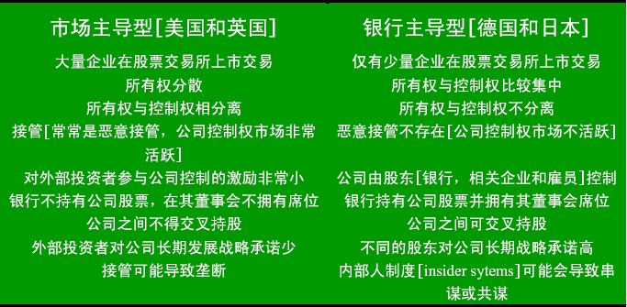
表1-1 两种金融体制模式比较

Slide 17
6.我国金融体制中的直接融资与间接融资
我国目前仍然以商业银行主导的间接融资模式为主，但是直接融资的地位逐年上升[表1-2]；
在间接融资模式中，我国四大国有商业银行占据了绝对的市场份额，但是其所占市场份额则日渐下降[表1-3]；
在直接融资模式中，通过发行股票的方法所筹集的资金比例近年来逐渐低于债券融资，企业债券市场发展规模十分有限[图1-4；表1-4]；

Slide 18
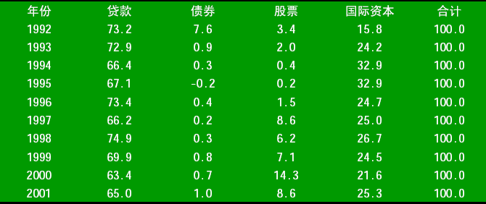
表1-2 我国直接融资与间接融资
来源：阙紫康[2003]

Slide 19
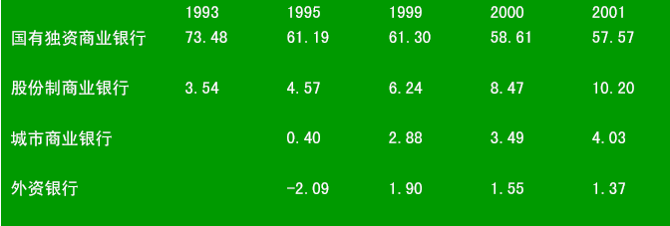
表1-3 各类银行贷款的市场份额情况

Slide 20
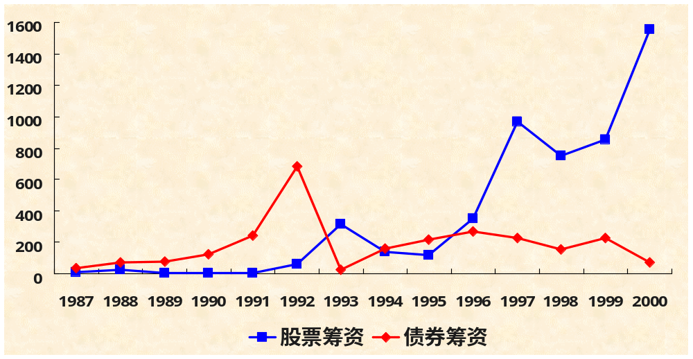
图1-4 我国债券融资与股票融资情况
来源：郭昕炜[2001]；单位：亿元

Slide 21
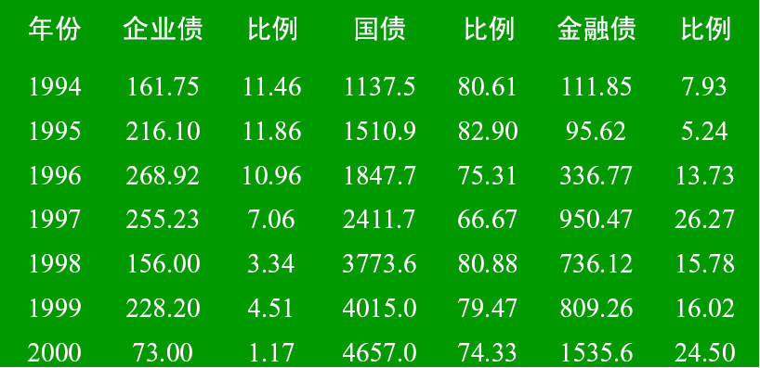
表1-4 我国各类债券发行情况 单位：亿元

Slide 22
三、金融体制构成：中国和美国
1.中国的金融体系概览
A.货币当局
也称为中央银行，即中国人民银行，在国务院领导下对全国金融业实施监督管理；
B.融资类金融中介
银行类中介
政策性银行
国家开发银行；中国农业发展银行；中国进出口银行；

Slide 23
四大国有商业银行
中国工商银行；中国农业银行；中国银行；
中国建设银行
十二家股份制商业银行
交通银行；中信实业银行；中国光大银行；华夏银行；中国民生银行；深圳发展银行；广东发展银行；兴业银行、上海浦东发展银行；招商银行；烟台住房储蓄银行、蚌埠住房储蓄银行；
地方性商业银行[109家]
如南京市商业银行，成都市商业银行等
外资银行[190]
主要是指外资银行营业性机构

Slide 24
非银行类中介
金融信托投资公司[136家]
财务公司[71家]
金融租赁公司[12家]
金融资产管理公司[4家]
华融、长城、东方、信达资产管理公司
农村信用合作社[38057家]
城市信用合作社[1049家]
中外合资与外商独资财务公司[5家]
邮政储蓄局[1家]
中国邮政储汇局

Slide 25
C.投资类金融中介
证券公司[126家]
证券交易所[2家]
证券结算公司[2家]
基金管理公司[15家]
D.保障类金融中介
财产保险公司[22家]
人身保险公司[26家]
再保险公司[1家]中国再保险公司

Slide 26
保险集团[2家]
中国人民保险集团；中国人寿保险集团；
政策性保险公司[1家]
中国出口信用保险公司
保险经纪公司[17家]
保险代理公司[127家]
保险公估公司[24家]
外商独资与中外合资保险公司[19家]
全国社会保障基金管理机构[1家]
全国社会保障基金会理事会

Slide 27
E.信息咨询服务类中介
证券评级机构[2家]
上海远东资信评级公司；深圳鹏元资信评级公司；
证券投资咨询公司[102家]
资信评级机构[50家]
会计师事务所[77家]
律师事务所[417家]
来源：王广谦（2003）
其中证券公司数量是2002年数据，其余均为2001年数据

Slide 28
2.美国金融体系简介
美国的金融中介[financial intermediary]包括
存款机构[depository institution]
契约型储蓄机构[contractual saving institution]
投资型中介机构[investment intermediary]

Slide 29
A.资金来源与资金运用[见表1-5]
存款型金融中介在总资产中所占比重逐渐下降[信用社除外]；
契约型中介在总资产中的比重保持了相对的稳定，其中养老基金的地位逐渐增强；
投资型金融中介增长迅速，其中共同基金与货币市场基金在总资产中所占比重增长十分迅速[见表1-6]；

Slide 30
表1-5 美国金融中介的资产与负债
来源：托马斯[1999]P56.
中介类型 | 负债[资金来源] | 资产[资金运用]
存款机构
商业银行 | 存款 | 贷款、抵押贷款、政府债券
储贷协会 | 存款 | 抵押贷款、政府债券
合作储蓄银行 | 存款 | 抵押贷款、政府债券
信用协会 | 存款 | 消费者信贷
契约型储蓄机构
人寿保险公司 | 保险金 | 公司债券、抵押贷款
火灾及意外伤 害保险公司 | 保险金 | 债券、股票、政府债券
养老基金 | 雇主与雇员缴纳的资金份额 | 公司股票与债券
投资型中介
共同基金 | 股份 | 股票与债券
金融公司 | 股票、债券、商业票据 | 消费者与商业信贷
MMMFs | 股份 | 货币市场工具

Slide 31
表1-6 1960-1995年美国金融中介占总资产的份额[%]
中介类型 | 1960年 | 1980年 1995年
存款机构 | 58.7 | 57.9 37.8
商业银行 | 38.6 | 36.7 28.8
储贷协会 | 19.0 | 19.6 7.0
信用协会 | 1.1 | 1.6 2.0
契约型储蓄机构 | 33.7 | 33.4 42.1
人寿保险公司 | 19.6 | 11.5 13.1
火灾及意外伤 害保险公司 | 4.4 | 4.5 4.6
养老基金与州和 地方政府基金 | 9.7 | 17.4 24.4
投资型中介 | 7.6 | 8.7 20.1
共同基金 | 2.9 | 1.7 10.8
金融公司 | 4.7 | 5.1 5.1
MMMFs | 0.0 | 1.9 4.2

Slide 32
B.存款机构
美国商业银行的主要业务[吸存放贷]
发行支票存款、储蓄存款与定期存款筹集资金；
发放工商企业贷款、消费者贷款与抵押贷款等；
美国商业银行基本情况
机构数量在1986年以后逐年下降[图1-5]；
资产、负债、及所有者权益逐年增长[图1-6]；
净收入逐年增长[1987年等有短暂回落，图1-7]；
1999年《金融服务现代化法案》颁布实施以来，美国商业银行业加快了并购步伐，业内集中趋势日益凸显。

Slide 33
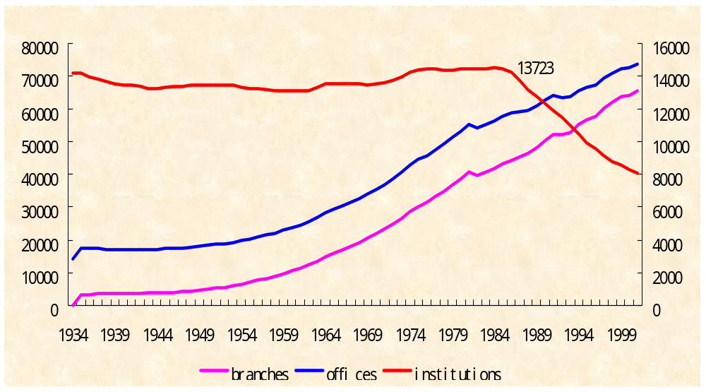
图1-5 美国商业银行数量变动趋势
Source: FDIC

Slide 34
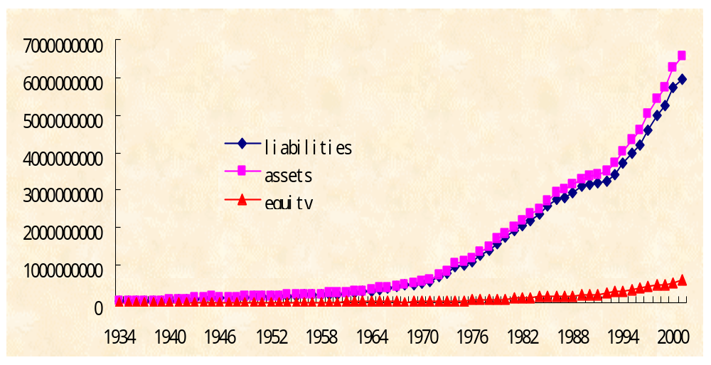
图1-6 美国商业银行资产、负债与所有者权益
Source: FDIC; in thousands of dollars

Slide 35
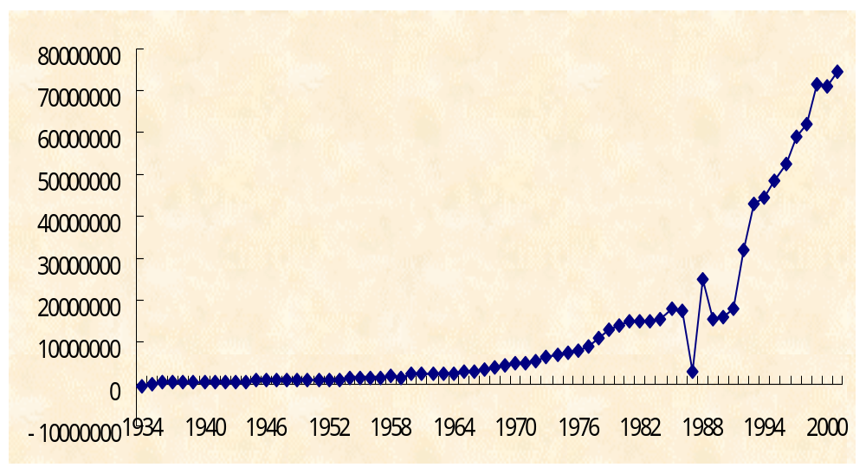
图1-7 美国商业银行净收入情况
Source: FDIC in thousands of dollars

Slide 36
C.契约型储蓄机构
契约型储蓄机构主要包括保险公司与养老基金，其共同特征是以合约或者契约的方式定期地从持约人手中收取资金[保险费或养老金预付款]，然后按照合约规定向持约人提供保险服务或养老金。
保险公司
保险公司包括人寿保险公司及财产和意外灾害保险公司。前者是美国最重要的契约型储蓄机构。一般有两种组织形式：股份公司型与基金型。基金型人寿保险公司所持有的资产占美国人寿保险业总资产的一半以上。

Slide 37
从总体看，人口死亡率比较稳定，因此人寿保险公司能够计算出未来的保险金支付额，故人寿保险公司主要投资于收益较高的公司股票、债券、抵押贷款等长期性金融工具[图1-8显示了人寿保险公司资产情况]。
财产与意外灾害保险公司主要对火灾、盗窃、车祸、自然灾害等各种事件造成的财产损失进行保险。由于其该保险赔偿额难以预测，因此，该类保险公司主要投资于中央政府债券、市政债券等，以保持必要的流动性。

Slide 38
养老基金[pension funds]
养老基金包括私人养老基金[private funds]与公共养老基金。前者通常由企业为雇员设立，养老金预付款由雇员与雇主分担，长投资于公司股票；后者即公共养老基金包括各级政府为其雇员所设立的养老基金和社会保障袭用，这些基金与私人养老基金没有根本的区别，只是在资金的投向方面受到一定的限制。
图1-8、图1-9与图1-10显示了美国私人养老基金的资产总额、资产构成及其运用情况。

Slide 39
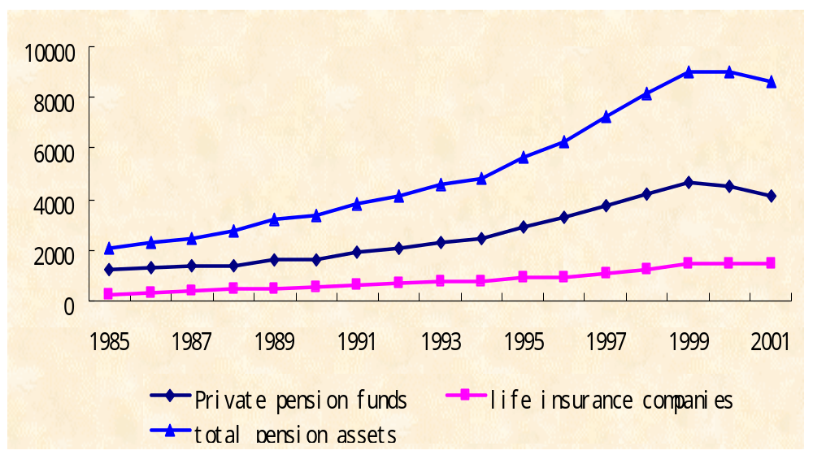
图1-8 美国私人养老基金及人寿保险公司资产
来源:SIA FactBook 2002; in billions of dollars

Slide 40
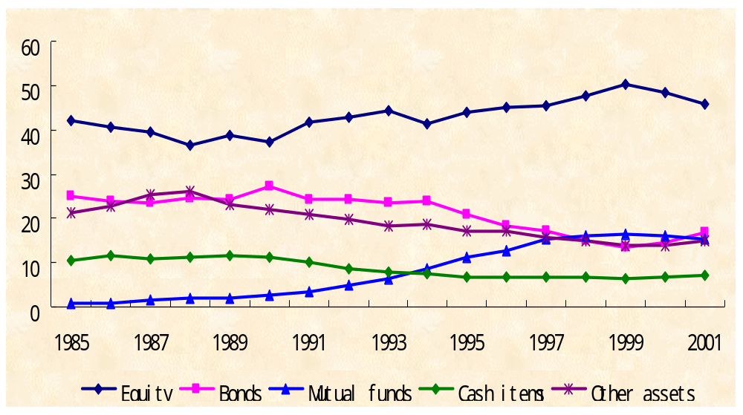
图1-9 美国私人养老基金的资产份额
来源:SIA FactBook 2002

Slide 41
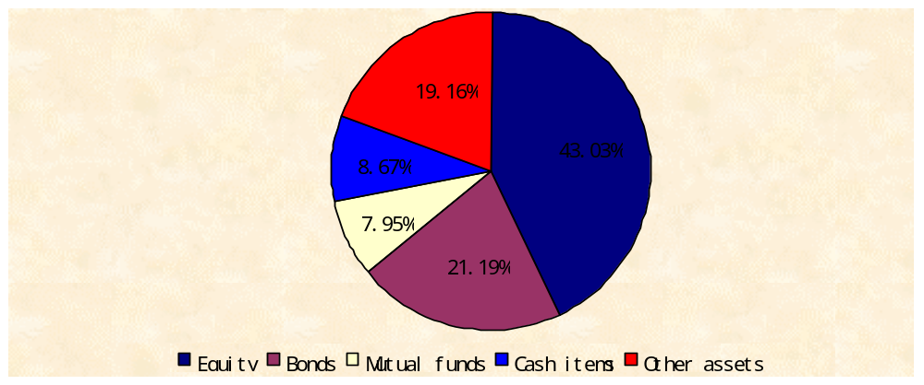
图1-10 私人养老基金的资金运用比例

Slide 42
根据养老基金的组织形式可以将其划分为公司型基金与契约型基金。前者指基金本身是一家股份有限公司，发行自身的股份，投资者通过购买基金的股份成为基金的股东，并凭股份领取股息或红利。
后者则由委托者、受托者与受益者三方订立信托投资契约而组织起来的，基金本身并不是法人，它由委托者[基金管理公司]根据契约运用信托财产进行投资，并由受托者[信托公司或银行]负责保管信托财产，而投资成果则由受益者[投资者]享有。
契约型基金不能发行股份，而只能发行受益凭证。美国的共同基金绝大多数为公司型，故又称为投资公司。

Slide 43
根据共同基金发行的股份[受益凭证]可否被赎回可分为封闭式[close-end]与开放式[open-end]基金。
前者的股份相对固定，一般不向投资者增发新股或赎回旧股，但投资者购买股份后可在二级市场上将之卖出，从而换回现金。
后者的发行总额不固定，可视经营策略与实际需要连续发行。投资者可随时从基金购买更多的股份或要求基金将自己手中的股份赎回以换取现金。

Slide 44
D.货币市场共同基金[money market mutual funds]
与其他类型的共同基金一样，通过出售股份筹集资金，但其投资对象仅限于安全性高、流动性大的货币市场金融工具，如银行大额可转让定期存单[CDs]等。
关于MMMF的进一步知识请参阅张亦春[2001]。

Slide 45
四、金融中介
1.金融中介的基本功能
支付中介[payment intermediary]；
时态中介[temporal intermediary]；
规模中介[size intermediary]；
吸小贷大；吸大贷小；
金融中介的时态中介与规模中介功能合称为资产转换功能[asset transformation]，即借款者与贷款者之间的资产与负债的转换，也即融资功能。

Slide 46
信息生产[information production]；
与直接融资相比，金融中介在信息生产方面的优势在于：一是信息生产中的规模经济；二则是信息生产过程中不存在“搭便车”[free-rider]问题。
受托监控[delegated monitoring]和激励[incentive]
信息生产功能强调的是金融中介在解决事前[Ex ante]信息不对称问题中的作用，而受托监控功能则强调金融中介在解决事后[Ex post]信息不对称问题方面的作用。
风险中介[risk intermediation]

Slide 47
2.金融中介理论及其演进
A.传统金融中介理论
多余论[Arrow-Debreu世界与MM定理的推论]；
金融发展论
Gurley和Shaw[1960]，《金融理论中的货币》；
Shaw[1973]，《经济发展中的金融深化》；
Goldsmith[1969]，《金融结构与金融发展》；

Slide 48
Shaw的观点认为金融资产与金融中介机构的多样化有利于经济增长，金融发展主要是各类金融资产的增加和各种金融机构的设立；
Goldsmith理论的一个重要内容是金融机构变化与经济发展之间的关系，即金融机构理论。他认为，随着经济的发展，银行资产在金融机构全部资产中的所占比重将会下降，其他金融机构的资产在金融机构全部资产中所占的比重将会大大提高，甚至超过前者；经济越发达，非银行金融机构越是重要[图1-11；1-12]。

Slide 49
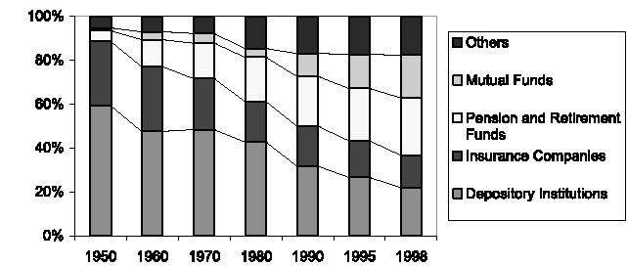
图1-11 美国主要金融中介的金融资产分布
来源：Allen和Santomero[2001]

Slide 50
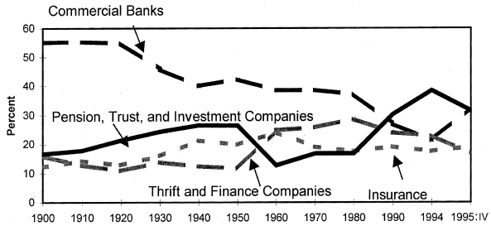
图1-12 美国金融中介资产的相对份额
来源：Allen和Santomero[2001]

Slide 51
B.现代金融中介理论
交易成本说[Benston and Smith, 1976. A transaction cost approach to the theory of financial intermediation. Journal of Finance, Vol. 31: 215-231]
交易费用/交易成本
交易费用[Coase，1937]包括交易前或契约签定之前的搜寻费用[search cost]；完成交易行为或签定契约的费用支出；以及交易完成后或契约签定后的监督、保证和强制实施契约所发生的费用；
交易费用与金融中介

Slide 52
以交易成本为基础的金融中介理论强调，金融中介的作用是单个储蓄者所难以做到的，或即使做到也会花费高昂的成本支出。由于这些交易成本的存在，金融市场的不完善就成为必然，从而使金融中介的出现与生存成为一个合乎逻辑的结果，降低交易成本则是金融中介存在和发展的基础。该理论认为，金融中介的基本作用在于：
以较低的交易成本满足消费者对金融产品的需求；
能以较低的成本生产金融产品；
能够通过金融产品的多元化与自身规模实现范围经济与规模经济；
能够以更低的成本获得大量的信息；
能够减少搜寻信息的成本。

Slide 53
而金融中介能够降低交易成本，其原因在于：
集中众多投资者的资金进行投资，能够利用规模经济优势降低单位货币和单个投资者的交易费用，如共同基金；
金融中介可进行分散化的投资组合，降低风险；
雇佣专业技术人员开发专门的交易技术以降低交易费用；
信息不对称与金融中介
根据不对称信息发生的时间，可将其分为事前信息不对称和事后信息不对称，即逆向选择[adverse selection]与道德风险[moral hazard]。

Slide 54
进一步地，我们根据不对称信息的内容，可以将道德风险划分为隐藏行动[hidden action]的道德风险与隐藏知识[hidden knowledge]的道德风险。前者指代理人向委托人隐藏其真实行动或委托人难以观察代理人的真实行动；隐藏知识则指代理人向委托人隐藏其真实知识或委托人无法全面了解代理的真实知识，即有：
逆向选择
道德风险
不对称信息
隐藏行动
隐藏知识

Slide 55
逆向选择与金融中介
解决逆向选择的办法：一、金融中介；二、由私人机构生产信息[搭便车问题]；三、政府强制要求证券发行企业披露信息[逆向选择不能得到彻底解决]；
道德风险与金融中介
对道德风险问题，政府可加强公司的信息披露要求，但是效果并不理想；由投资者向私人信息生产公司购买信息，则也会导致搭便车问题；“用脚投票”尽管可以亡羊补牢，但为时已晚；而金融中介的受托监控功能则能够较好地解决道德风险问题[Diamond，1984]。

Slide 56
企业家联盟与金融中介的信息生产[Leland and Pyle, 1977. Information asymmetries, financial structure and financial intermediation. Journal of Finance. Vol. 32: 372-387]
在L-P模型中，借款者与贷款者之间存在信息不对称：借款者拥有关于其项目的私有信息，而贷款者则处于信息劣势。信息不对称的结果是市场的萎缩与不畅。
解决办法：企业家按项目所需资本的一定比例投入自有资本，这一行动将被外部投资者观察到，因为Actions speak louder than words。从而企业家完成了向投资者的信号传递[signaling]。金融中介是作为企业家联盟而出现的。

Slide 57
流动性保险与金融中介的流动性转换功能[Diamond and Dybvig, 1983. Bank runs, deposit insurance, and liquidity. Journal of Political Economy. Vol. 91: 401-419]
D-D模型中的金融中介[存款类中介]向存款人提供活期存款合约，同时向借款者提供非流动性贷款，因而承担着将非流动性的资产转换为流动性负债的职能。Diamond和Dybvig认为这相当于为存款人提供了一种流动性保险，使存款者在最需要的时候消费。

Slide 58
该模型的基本结论是：
银行提供的活期存款合约能为要求在不同时间进行消费的经济主体提供更为有效的风险分担形式，能够改善竞争性市场的效率；
活期存款合约还存在另外一个博弈各方都不愿接受的均衡，即银行挤提；
银行挤提一旦发生，将产生“多米诺”骨牌效应，最终波及整个经济体系；

Slide 59


假设有两个投资者，每人存入银行一笔存款D，银行将这些存款投入一个长期项目。若该项目到期前银行被迫对投资者变现，项目失败，那么银行可收回2r，并且有：
若银行允许项目到期，则项目完工，银行共可取得2R，此处 。
我们假定银行从投资项目中得到的收益全部支付给存款人，且不考虑贴现问题。那么我们有两个时期，投资者可以从银行提款：时期1在项目到期之前，时期2则在到期之后。

Slide 60
提款
不提款
提款
r r | D 2r-D
2r-D D | 下阶段
不提款
时期1

Slide 61
提款
不提款
提款
R R | 2R-D D
D 2R-D | R R
不提款
时期2

Slide 62
提款
不提款
提款
r r | D 2r-D
2r-D D | R R
不提款
将时期2并入时期1

Slide 63
受托监控与金融中介的监控功能[Diamond，1984. Financial intermediation and delegated monitoring. Review of Economic Studies. 393-414.]
金融中介的存在会导致双重代理关系，同时引致双重的代理成本问题。Diamond[1984]则证明，即使考虑金融中介本身的代理成本，金融中介仍然具有信息生产和监控的优势。

Slide 64
参与成本与金融中介的风险管理功能[Allen and Santomero, 1998. The theory of financial intermediation. Journal of Banking and Finance. Vol. 21: 1461-1485; Scholtens and Wensveen, 2000. A critique on the financial intermediation. Journal of Banking and Finance. 24: 1243-1251.]
对于新兴的以风险管理为核心的金融中介而言，现有的金融中介理论尚不能提供一个完满的解释。金融中介风险管理能力的增强和信息技术的变革要求更具解释力的金融中介理论。

Slide 65
Allen和Santomero[1998]提出了基于参与成本[participation cost]的新观点。他们认为，20世纪70年代以来的金融创新活动是金融机构风险管理功能日益增强的结果，金融中介是创新工具的最主要交易主体和创新市场的重要参与者。降低参与成本，学习如何有效地利用和参与市场的成本应当在解释业已发生的这些变革中扮演重要的作用。
他们认为，现有的金融中介理论都假定所有的投资者是“全面参与”到金融市场中的，因此，金融中介无须提供风险管理与其他增值服务。但其实不然：

Slide 66
Blume[1974]发现，资产组合里证券的平均数量只有2种股票；
Blume和Friend[1978]发祥大多数的投资者的资产组合里只有1-2种股票，拥有股票数量超过10种的人很少；
King和Leape[1984]分析了对6010户平均财富为25万美元的美国居民的调查，发现当将资产分划为36种时，居民拥有资产的种类的中位数为8；
Mankiw和Zeldes[1991]也发现，只有少部分的投资者拥有股票，在流动资产超过20万美元的人中，仅47.7%的人持有股票。

Slide 67
由于全面参与的成本太高以及人们时间价值的不断增长，使投资者全面难以参与到金融市场。因此，相对而言，金融中介机构具有风险管理的优势，由该类机构发行的金融工具[间接金融工具]的大部分风险被“过滤”掉了，投资者持有金融中介机构发行的金融资产不需要承担太高的参与成本。
附：Robert C. Merton,1995. A functional perspective of financial intermediation. Financial Management, Vol. 24(2): 23-42.

Slide 68
3.金融中介的经营模式
在金融中介发展过程中，金融中介或基于分工经营有限的业务，或综合经营其他金融中介业务，形成了不同的业务发展制度，进而导致了全球不同的金融中介经营模式。从全球金融业经营模式的发展轨迹考察，金融中介业务发展制度主要分为分业型经营体制与全能型或综合型经营体制，前者以《金融服务现代化法案》颁布前的美国、1986年“Big Bang”之前的英国与1993年金融体系改革之前的日本为代表，后者则以德国为典型代表。

Slide 69
分业型体制
金融业分业经营模式指投资银行业务、商业银行业务信托业务与保险业务等截然分开；即投资银行、商业银行、信托公司与保险公司等彼此不得从事本领域业务范围以外的业务。
混业经营体制
混业经营制度指商业银行可以经营一切金融服务，既可以从事投资银行业务，亦可从事商业银行、投资银行、信托与保险等业务的金融体制。

Slide 70
经营体制的变迁：1929前-2004年
Trust
1929
IB
混业体制的复归
混业体制
分业体制
CB
Insurance
1986;1993;1999

Slide 71
4.金融中介的未来：中介会消失吗？
尽管金融体制的功能是稳定的，但是其运作方式却非如此。20世纪70年代以来金融创新浪潮、金融全球化浪潮的汹涌使金融交易成本大幅度的下降，从而导致了金融市场的“无边界”的扩张。在该过程中，金融市场作为履行某些功能的制度结构代替了金融中介，按照金融机构一种更为宽泛的分类[Ross，1989]，似乎存在着一个从不透明机构到透明机构的实际模式[表1-7]。

Slide 72
表1-7 金融机构的宽泛分类
不透明 | 半透明 | 透明
保险公司 商业银行 | 单位信托共同基金，养老基金，金融公司 | 政府债券市场，股票市场，期货市场与期权市场
来源： Ross[1989]，转引自Merton[1995]

Slide 73
大量新的证券设计的出现、计算机和电讯技术的进步与金融理论的重要进步大大地降低了金融交易的成本。从而导致金融市场的交易量大幅提高，替代了金融中介的某些职能[Merton，1995] 。
表1-6与图1-5也揭示处金融中介似乎正在为金融市场所替代的迹象，金融中介的衰落与湮灭也将成为可能。

Slide 74
思考题
1.比较中国的金融体制，并分析我国未来金融体制的演进或演变方向？
2.中国的金融体制中存在关系型融资现象吗？您对我国目前金融体制中，尤其是国有商业银行、股份制商业银行与其客户之间的业务往来关系是如何看待的？
3.在我们的讲义中，似乎金融中介的消失已成定论，您赞成这种观点吗？为什么？
上面三题任选一题，5000-10000字。

